Slide 1
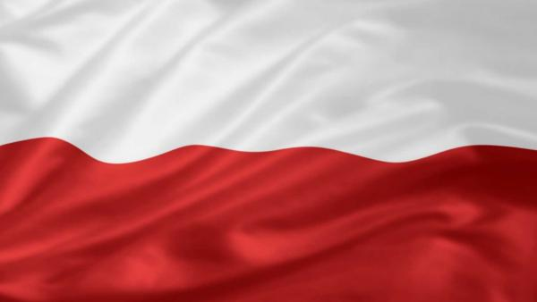
moja polska
Szkoła Podstawowa w Szczęsnem 29 października 2018r.
Praca uczennicy klasy VIII Julii Kaczyńskiej
Konkurs szkolny z okazji obchodów
100 Rocznicy Odzyskania Niepodległości przez Polskę

Slide 2
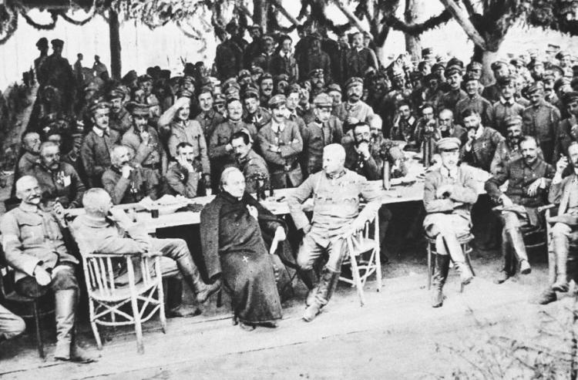
Legiony polskie 1914-1918
Pierwsza polska formacja wojskowa w XX w. Skupiła w sobie oddziały Strzelca Józefa Piłsudskiego, Drużyny Strzeleckie Polowe Drużyny Sokoła oraz inne organizacje paramilitarne działające przed I wojną światową głównie na terenie zaboru austriackiego. Legiony powołane zostały 16 sierpnia 1914 r. przez Naczelny Komitet Narodowy, jako próba ratowania wojskowej inicjatywy Józefa Piłsudskiego. Działały w ramach armii austro-węgierskiej i podlegały dowództwu Landwehry.
W szczytowym okresie rozwoju w Legionach służyło ponad 16 tys. żołnierzy (jesień 1915 r.).
Organizacyjnie dzieliły się na trzy brygady:
- I Brygada powołana została 19 grudnia 1914, dowodził nią Józef Piłsudski (do 27 września 1916)
- II Brygada powołana została 19 grudnia 1914, I dowódcą był Ferdynand Küttner - do 14 lipca 1916, następnie Józef Haller do 19 lutego 1918
- III Brygada powołana została 8 maja 1915. Dowodzili nią: Wiktor Grzesicki do 14 lipca 1916, Stanisław Szeptycki do 14 listopada 1916, Zygmunt Zieliński do 25 kwietnia 1917, Bolesław Roja do 30 lipca 1917.
W okresie od powołania do później jesieni 1915 r. Brygady działały na różnych frontach:
- I Brygada na Ziemi Krakowskiej i na terenie zaboru rosyjskiego (najważniejsze bitwy to m. in. Krzywopłoty, bitwa limanowska, Łowczówek, walki nad Nidą, Konary i Jastków.
- II Brygada w Karpatach Wschodnich (najważniejsze bitwy to m. in. Rafajłowa i Zielona, Mołotków, Kirlibaba, Szarża pod Rokitną.
- III Brygada weszła do boju od sierpnia 1915 r. i współdziałała z Brygadą Józefa Piłsudskiego.
Polska formacja wojskowa
Latem 1914 r. Józef Piłsudski, komendant Związków
Strzeleckich (legalnej organizacji paramilitarnej na terenie
Austro-Węgier), postanowił zbudować polskie siły zbrojne.
Miały się nimi stać Legiony Polskie, powołane przez
Naczelny Komitet Narodowy (NKN) w sierpniu 1914 r. Do
oddziałów trafiali ochotnicy ze wszystkich grup społecznych
od chłopców z podhalańskich wiosek i robotników, po
przedstawicieli inteligencji twórczej i wolnych zawodów.
Legiony Polskie na Wołyniu. 1916 r. Od lewej: Leon Wyczółkowski, Józef
Piłsudski, bp Władysław Bandurski, gen. Stanisław Puchalski i płk. Marian Żegota-Januszaitis. Źródło: PAP/CAF

Slide 3
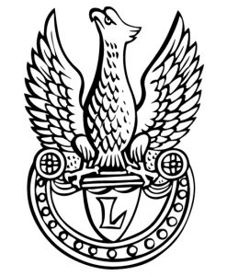
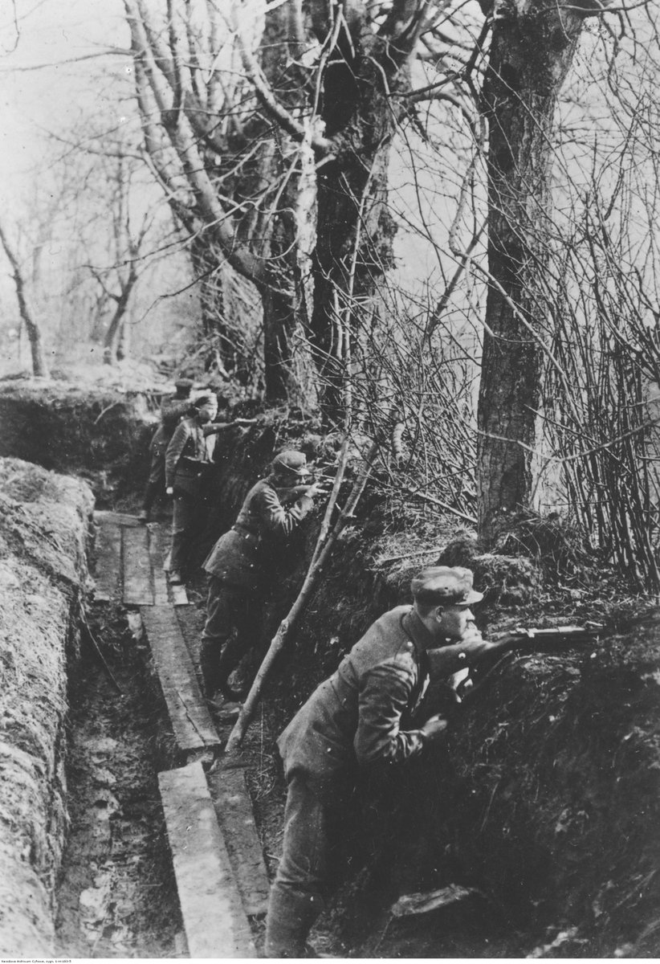
Od jesieni 1915 roku do września 1916 Legiony walczyły już wspólnie na płn. Wołyniu, nad Styrem i Stochodem.
W lipcu 1916 r. miała miejsce największa bitwa Legionów, Bitwa pod Kosiuchnówką.
Wówczas to Legioniści pomimo huraganowego ognia i ciągłych ataków Rosjan przez kilka dni utrzymali linię frontu. Wycofali się dopiero po załamaniu frontu na flankach bronionych przez Węgrów i Czechów.
4 VII 1916 pod Kostiuchnówką na Wołyniu Legiony Polskie za cenę dużych strat powstrzymały natarcie przeważających sił rosyjskich.
Legiony Polskie zyskały sławę podczas bitew z Rosjanami. W 1914 r. pod Laskami, Mołotkowem, Limanową i Łowczówkiem - w walkach z dobrze wyszkolonym, twardym przeciwnikiem - legioniści wykazali się uporem i męstwem.
W maju 1915 r. I Brygada zwyciężyła pod Konarami. Z kolei pod Rokitną 2. szwadron kawalerii śmiałą szarżą przełamał aż trzy linie okopów rosyjskich, tworząc historię najsłynniejszego boju.

Slide 4
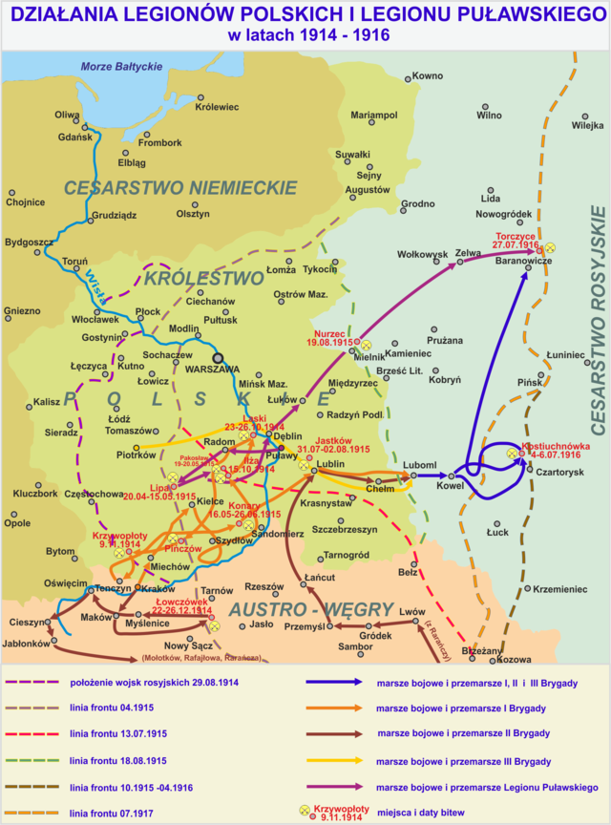
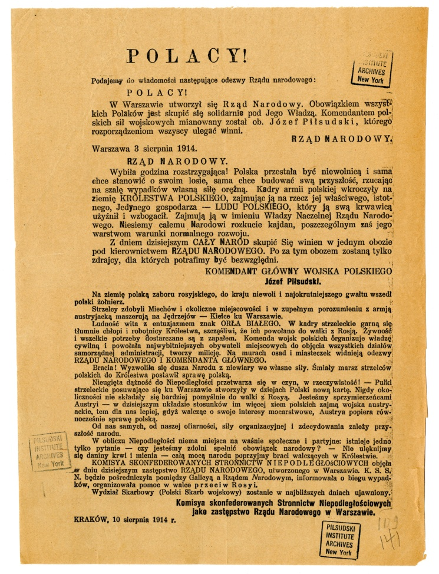
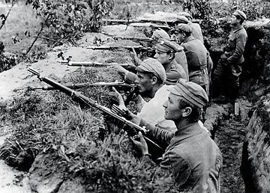
.

Slide 5
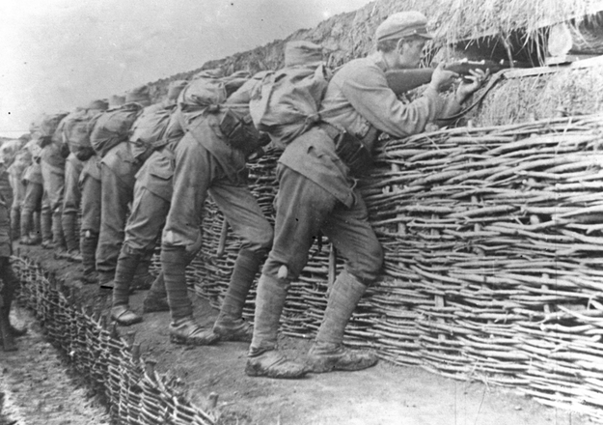
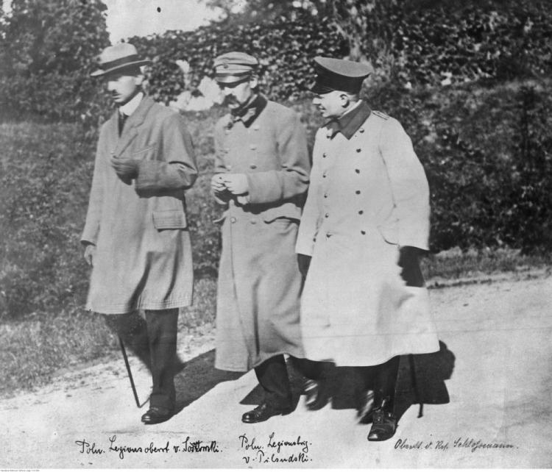
Na jesieni 1916 r. doszło do wycofania Legionów z frontu na tyły i dymisji Józefa Piłsudskiego z funkcji brygadiera.
W lecie 1917 r. wybuchł jeszcze głębszy kryzys – legioniści odmówili złożenia przysięgi na wierność Niemiec. Rozwiązano Legiony Polskie, część oficerów internowano w obozie w Beniaminowie, żołnierzy w Szczypiornie.
II Brygadę i pozostałych legionistów, poddanych austro-węgierskich, przemianowano na Polski Korpus Posiłkowy i wysłano we wrześniu/październiku na Bukowinę i Besarabię.
W lutym 1918 r. doszło do otwartego buntu w oddziałach Korpusu i legioniści pod dowództwem płk Józefa Hallera przeszli front na stronę rosyjską pod Rarańczą. Tam doszło do połączenia się z II Korpusem Polskim na Ukrainie.
Józef Piłsudski, Kazimierz Sosnkowski i oficer armii niemieckiej Schlossmann w czasie spaceru na terenie twierdzy w Magdeburgu. Fot. NAC
Rarańcza. Ostatnia bitwa Legionów Polskich
15 lutego 1918 roku o godzinie 18. pod Rarańczą, II Brygada Legionów w ramach protestu przeciwko polityce "sojuszniczych" Niemiec i Austro-Węgier, rozpoczęła akcję przerwania frontu, co w konsekwencji miało odprowadzić do połączenia się z polskimi oddziałami w Rosji. "Kości zostały rzucone. Droga, którą trzeba przejść, jest bez powrotu. Jeden może być tylko kres: zwycięstwo albo śmierć" – powiedział żołnierzom generał Józef Haller. Rarańcza zapisała się w historii jako ostatnia bitwa Legionów Polskich.

Slide 6
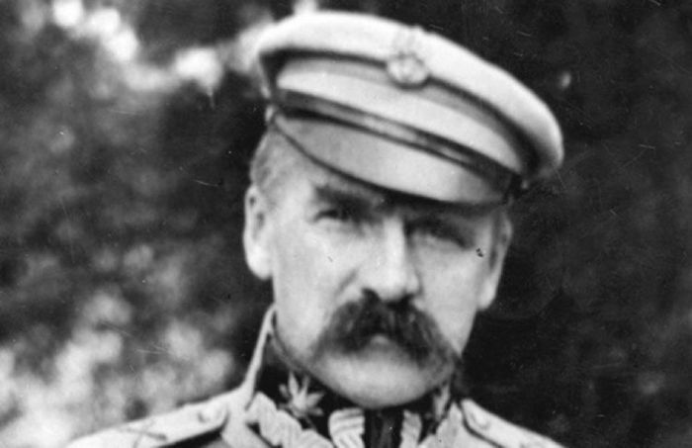
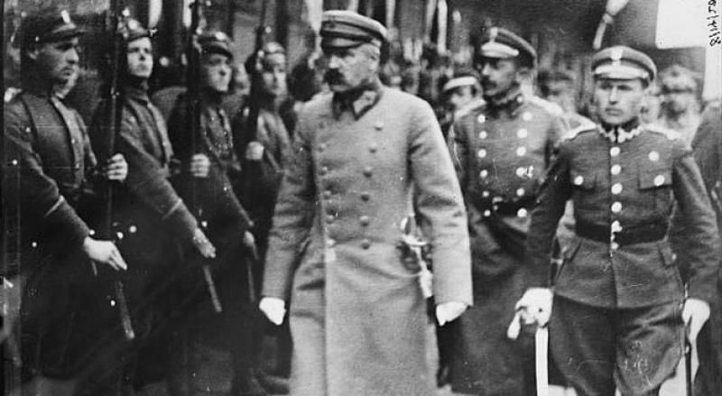
JÓZEF PIŁSUDSKI 1867 - 1935
16 listopada wysłał do światowych przywódców telegram notyfikujący powstanie państwa polskiego.
W listopadzie 1918r. jako Naczelnik Państwa rozpoczął proces odbudowy państwowości polskiej i Wojska Polskiego.
W 1920r. dowodził podczas wojny z bolszewicką Rosją. Został mianowany marszałkiem Polski.
W 1923r. Po zabójstwie prezydenta Gabriela Narutowicza, Piłsudski zrezygnował z wszystkich sprawowanych funkcji i udał się do Sulejówka.
Przywódca ruchu niepodległościowego,
polityk, marszałek Polski
Józef Piłsudski wywodził się z rodu szlacheckiego, z Wileńszczyzny. W młodości był wmieszany w próbę zamachu na cara Aleksandra III i zesłany w 1887 roku na Syberię. Po powrocie w 1892 roku wstąpił do Polskiej Partii Socjalistycznej. Wkrótce został jednym z jej przywódców. Redagował i drukował „Robotnika”.
Był inicjatorem stowarzyszenia Związku Walki czynnej i organizacji strzeleckich przed I wojną światową, a po jej wybuchu – Legionów Polskich.
W 1914 roku wkroczył na czele Pierwszej Kompanii Kadrowej do Królestwa Polskiego i wziął udział w walce z Rosjanami. Utworzył Polską Organizację Wojskową.
Dowodził I Brygadą Legionów.
Po klęsce Niemiec i Austro– Węgier 10 listopada 1918r. został zwolniony z internowania w Magdeburgu i wrócił do Warszawy. !4 listopada Rada Regencyjna przekazała Piłsudskiemu władzę polityczną: objął funkcję Naczelnika.
„Dał Polsce wolność, granice, moc i szacunek”

Slide 7
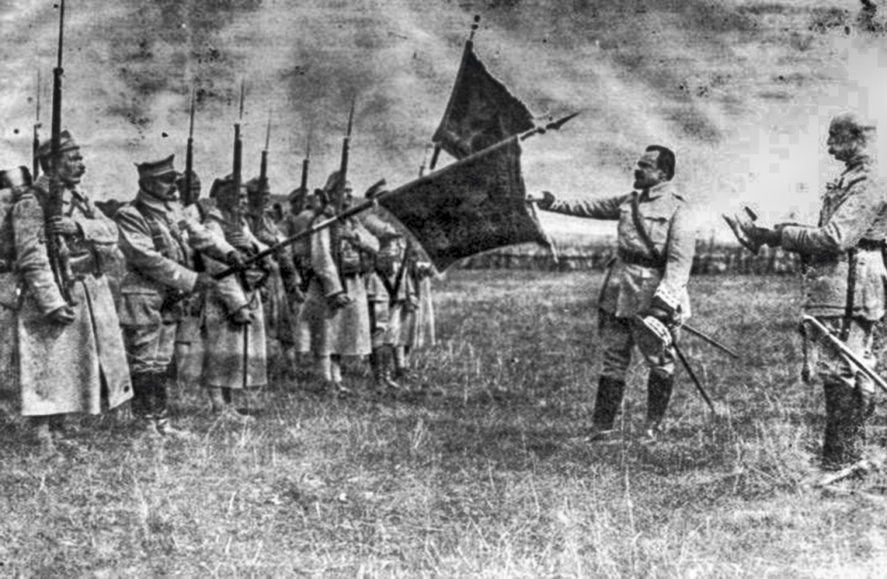
Marszałek Piłsudski i jego zwolennicy byli zdania, że w Polsce należy przeprowadzić sanację, czyli uzdrowić sytuacje w Polsce.
Pogarszająca się sytuacja polityczna kraju oraz kolejne upadające rządy sprawiły, że Józef Piłsudski zdecydował się wrócić do czynnego uprawiania polityki.
W maju 1926 roku przejął władzę – zbrojny przewrót.
W latach 1926- 1935 zajmował stanowiska generalnego inspektora sił zbrojnych, ministra spraw wojskowych oraz dwukrotnie premiera.
Józef Piłsudski dziewięć lat rządził Polską. Doprowadził do tego, że Polska stała się liczącym krajem w Europie.
Kiedy zmarł, żegnało go zjednoczone w żałobie wielonarodowe społeczeństwo II Rzeczypospolitej.
Armia Polska we Francji
Bojowość legionistów utorowała Polakom drogę do namiastki państwa, w zamian za utworzenie armii wspierającej Austro- Węgry i ich niemieckich sojuszników na froncie wschodnim.
Perspektywa wykorzystania polskich żołnierzy przez kajzerowskie Niemcy zmusiła mocarstwa Ententy do zabrania głosu w sprawie polskiej i przyspieszyła formowanie polskich oddziałów w różnych częściach Europy.
4 czerwca 1917 roku, prezydent Francji Raymond Poincare podpisał dekret o utworzeniu Armii Polskiej we Francji, którą dowodził gen. Józef Haller.

Slide 8
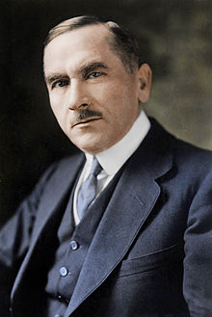
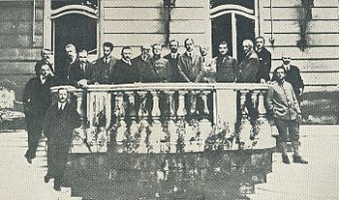
Roman dmowski 1864 - 1939
Polityk, mąż stanu, poseł na Sejm Ustawodawczy RP, pisarz polityczny
Urodził się we wsi Kamionek, dziś
Warszawa., w ubogiej rodzinie
szlacheckiej. W 1988r. został
członkiem warszawskiego Związku
Młodzieży Polskiej „Zet”.
W sierpniu 1893r. za organizowanie manifestacji narodowej w setną rocznicę Konstytucji 3 maja, przebywał 4 miesiące w areszcie warszawskiej Cytadeli.
Następnie został zesłany poza obszar Królestwa Polskiego , tzw. Kongresówki.
W 1903r. Wydał książkę „Myśli nowoczesnego Polaka”. Zawierała ona program ideowy środowiska ruchu narodowego.
W czasie I wojny światowej prowadził na zachodzie akcję dyplomatyczną o niepodległość Polski.
Jego zabiegi przyczyniły się do utworzenia za zgoda władz francuskich w 1917 roku Armii Polskiej we Francji.
Dmowski powołał Komitet Narodowy Polski.
Komitet został uznany przez państwa ententy za oficjalną reprezentację narodu polskiego.
„Jesteśmy różni, pochodzimy z różnych stron Polski, mamy różne zainteresowania, ale łączy nas jeden cel. Cel ten to Ojczyzna, dla której chcemy żyć i pracować”.
Komitet Narodowy Polski w Paryżu 1918. Widoczni: Kozicki, Wielowieyski, Madeyski, Sobański, Dmowski, Romer, Rozwadowski, Piltz, Fronczak, Zamoyski, Tomaszewski, Halpert, Smogorzewski, Skirmunt, Seyda, Ostrowski, Woyno.

Slide 9
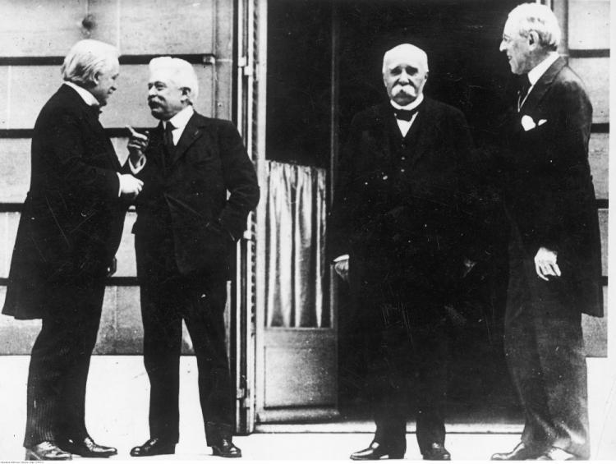
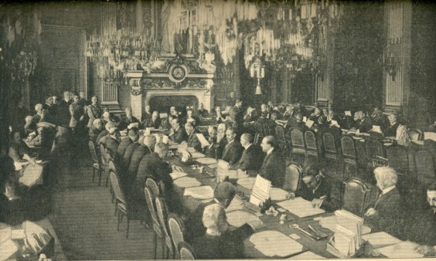
Roman Dmowski był zwolennikiem twierdzenia, że dla Polski większym zagrożeniem są Niemcy niż Rosja. Konsekwentnie działał na rzecz klęski Niemiec.
W 1916r. otrzymał tytuł doktora honoris causa na Uniwersytecie w Cambridge.
Po zakończeniu I wojny światowej na początku 1919r. był delegatem Polski na konferencji pokojowej w Paryżu. Walczył tam dla Polski o uzyskanie ziem zaboru pruskiego oraz Śląska i Mazur.
28 czerwca 1919r. W Wersal podpisał wraz z Ignacym Paderewskim Traktat Wersalski przywracający po 123 latach Polskę na mapie świata.
Konferencja pokojowa w Wersalu - od prawej: prezydent USA Thomas Woodrow Wilson, premier Francji Georges Clemenceau, premier Włoch Wittorio Orlando, premier Anglii George David Lloyd. 28.06.1919. Fot. NAC
,
Zgodnie z postanowieniem Traktatu Wersalskiego Polska otrzymała dużą część terenów postulowanych na zachodzie, w tym:
Wielkopolskę
Pomorze Gdańskie
Na Warmii i Mazurach – referendum
Na Górnym Śląsku – referendum.
W czasie wojny polsko - bolszewickiej w 1920r. Roman Dmowski był członkiem Rady Obrony Państwa.
Kontynuował też pracę pisarską i był jednym z przywódców narodowej demokracji.

Slide 10
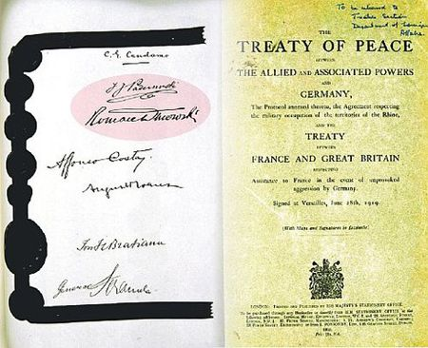
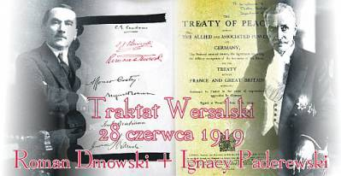
Twórcy niepodległości polski
Roman Dmowski, Prezes Komitetu Narodowego Polskiego, przywódca Stronnictwa Narodowej Demokracji w całej Polsce, odłożył wszystkie spory stronnicze na bok, uważając, że w tak uroczystych dniach, całe serce Polaka i cała dusza Polska, tylko jednej mogą służyć sprawie, tylko jedynemu celowi muszą być oddane: tym celem odbudowanie Polski wolnej, niepodległej, wielkiej aż do morza.

Slide 11
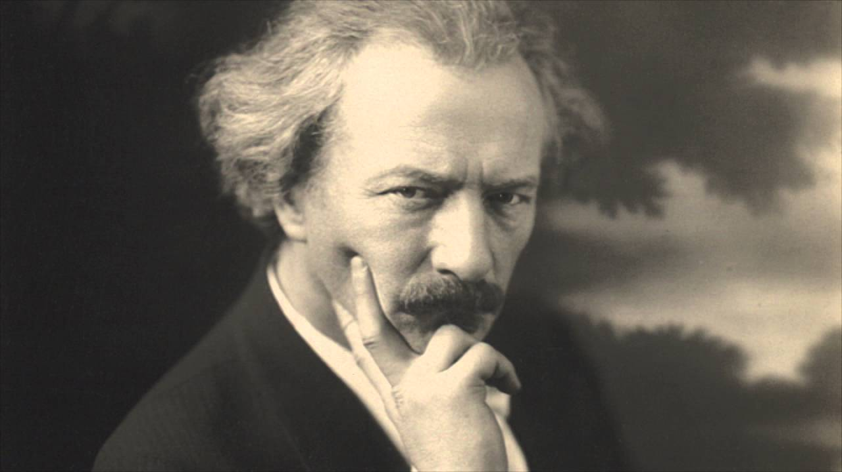
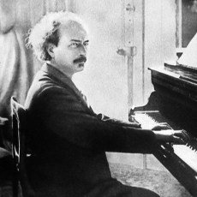
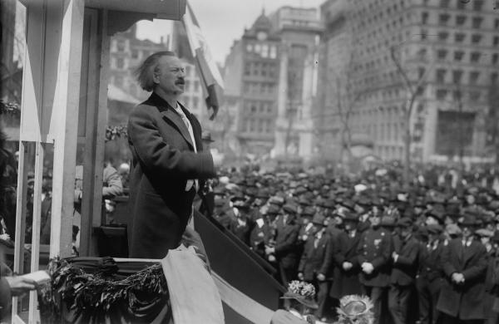
Ignacy paderewski 1860-1941
Światowej sławy pianista, kompozytor, działacz niepodległościowy
Urodził się w Kuryłówce na Podolu. Uczył się w Warszawie, Strasburgu, Wiedniu i Paryżu.
Koncertował na najwspanialszych scenach świata. Występował między innymi dla królowej Wiktorii.
Podczas I wojny światowej był rzecznikiem sprawy polskiej na Zachodzie. Prowadził szeroko zakrojoną działalność dyplomatyczną na rzecz Polski i Polaków.
Zbierał fundusze na pomoc ofiarom wojny i założył komitet pomocy Polakom w Paryżu i Londynie.
Razem z polskim noblistą Henrykiem Sienkiewiczem założył w Szwajcarii Komitet Generalny Pomocy Ofiarom Wojny w Polsce.
W Stanach Zjednoczonych nakłaniał prezydenta Woodrowa Wilsona od wystąpienia na rzecz praw Polaków do niepodległego państwa.
„Żaden z narodów na świecie nie może poszczycić się takim jak nasz bogactwem uczuć i nastrojów.
Może w tym tkwi czar nasz ujmujący, a może też to i wada wielka!”

Slide 12
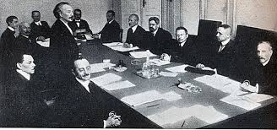
W 1917roku Ignacy Paderewski został w USA przedstawicielem Komitetu Narodowego Polski.
W styczniu 1918r. wpłynął na deklarację prezydenta USA Wilsona. W punkcie 13 programu pokojowego powstał zapis o stworzeniu niepodległego państwa polskiego
na terytoriach zamieszkałych przez ludność bezsprzecznie polską,
z wolnym dostępem do morza,
niepodległą politycznie, gospodarczo
integralność państwa polskiego ma zagwarantować konwencja międzynarodowa.
Przybycie Ignacego Paderewskiego do Poznania w grudniu 1918r. było impulsem do powstania wielkopolskiego.
W styczniu 1919r. został premierem rządu RP i ministrem spraw zagranicznych, które sprawował przez rok.
Razem z Romanem Dmowskim reprezentował Polskę na konferencji paryskiej i podpisał Traktat Wersalski.
W okresie międzywojennym przebywał w Szwajcarii.
Od 1939r. Był przewodniczącym Rady Narodowej RP.
Po wybuchu II wojny światowej był członkiem władz RP na uchodźstwie. Zmarł w Nowym Jorku. W 1992roku trumnę z jego prochami sprowadzono do Polski. Spoczęła ona w krypcie św. Jana w Warszawie.

Slide 13
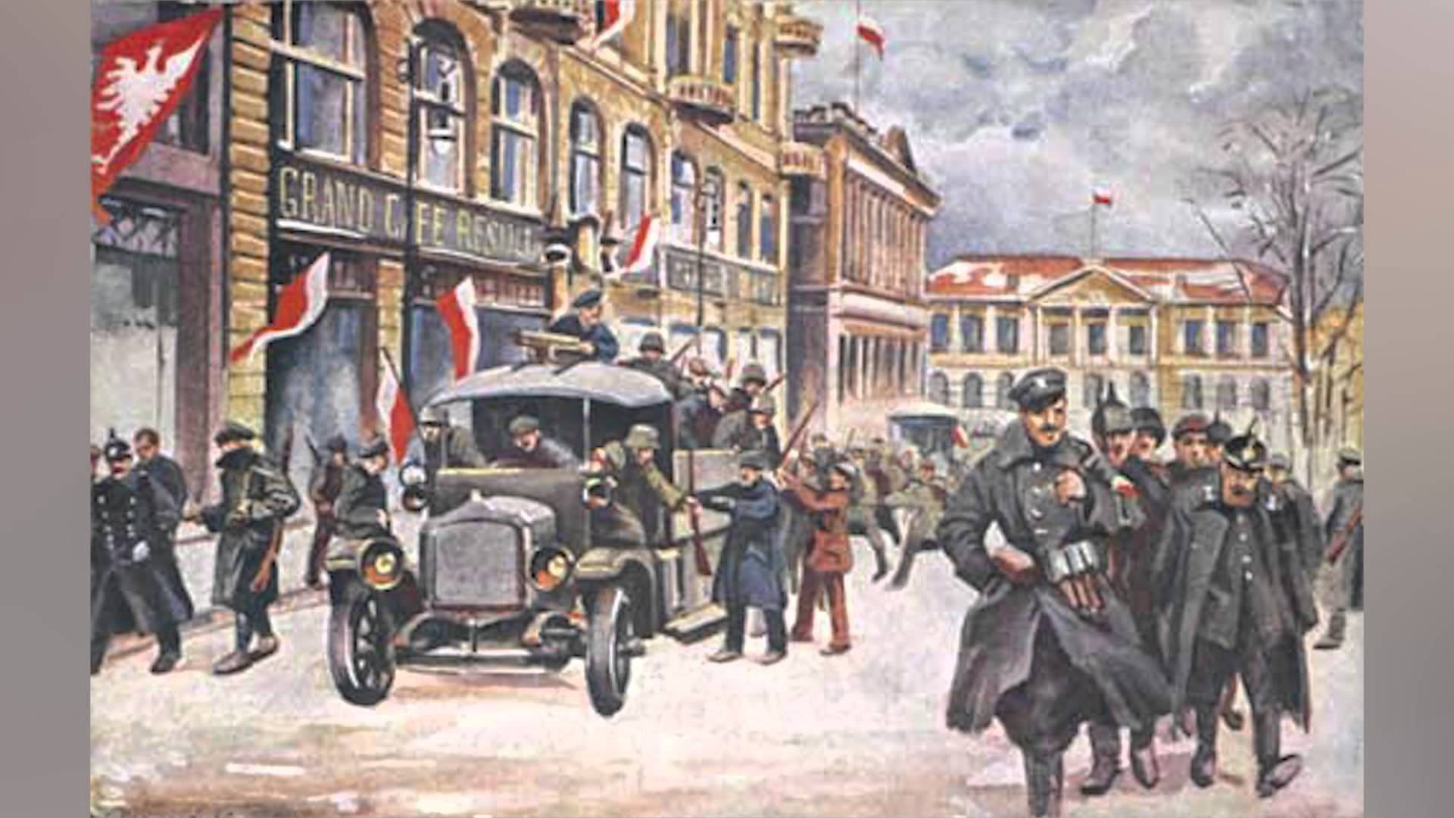
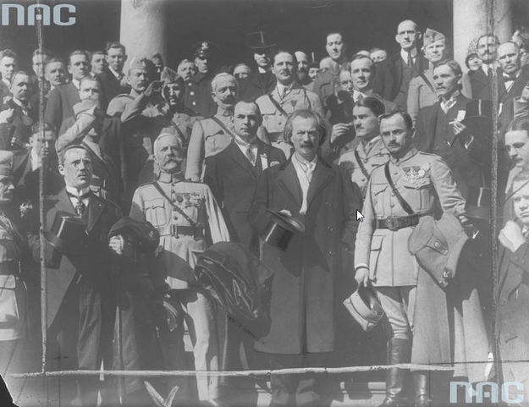
Powstanie wielkopolskie – powstanie polskich mieszkańców Prowincji Poznańskiej przeciwko Rzeszy Niemieckiej, toczące się na przełomie lat 1918–1919. Polacy domagali się powrotu ziem zaboru pruskiego do Rzeczypospolitej, umacniającej swoją niepodległość.
Powstanie wielkopolskie wybuchło 27 grudnia 1918 w Poznaniu, w czasie wizyty powracającego do Polski Ignacego Jana Paderewskiego, który w drodze do Warszawy przybył 26 grudnia do Poznania, owacyjnie witany.
6 października 1917 roku Amerykanie, naciskani w kwestii utworzenia Armii Polskiej przez szalenie popularnego w Stanach Zjednoczonych pianistę Ignacego Paderewskiego, zezwolili na formowanie polskich jednostek.
Sam Paderewski gorąco agitował wśród Polonii, by zaciągała się do polskiego wojska.

Slide 14
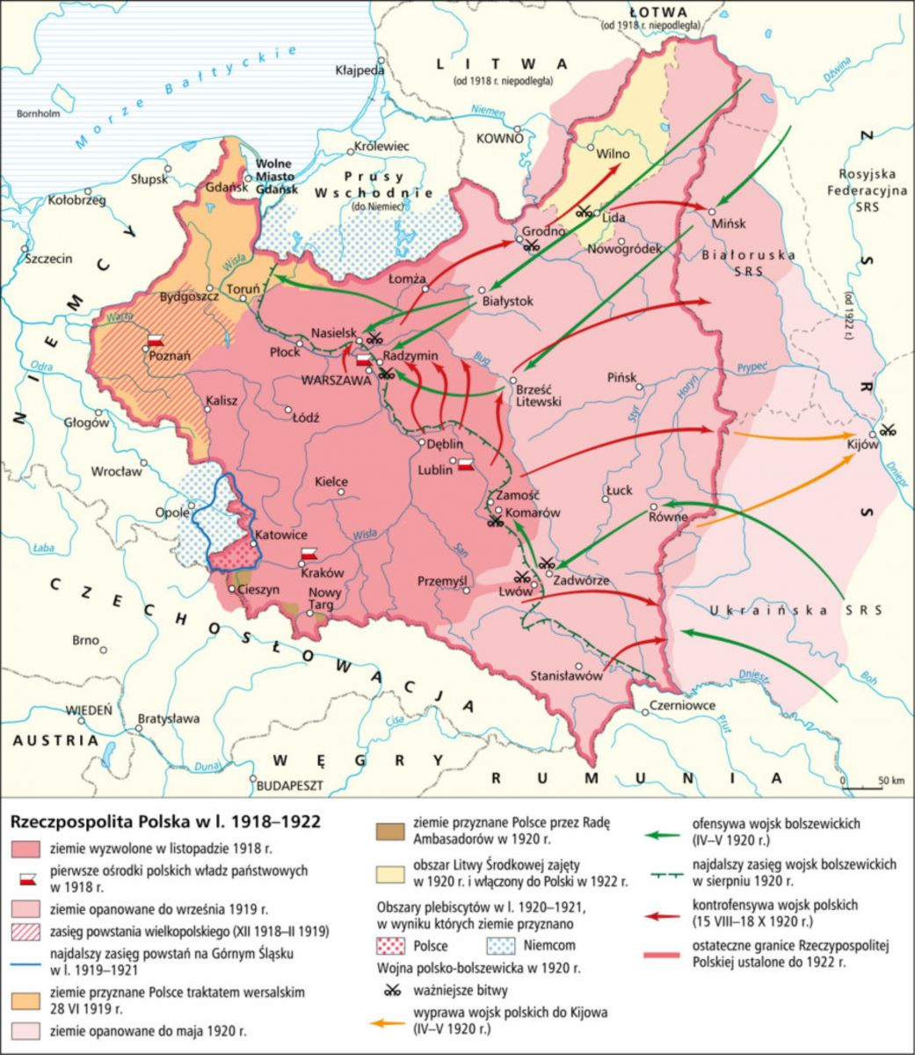
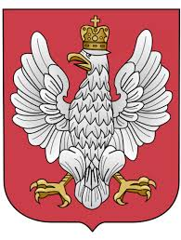
II rzeczypospolita
Odbudowa państwa polskiego po 123 latach niewoli była wydarzeniem przełomowym.
Wysiłek wielu Polaków, trud i ofiara poniesiona na frontach I wojny światowej oraz aktywne działania dyplomatyczne doprowadziły do narodzenia II RZECZYPOSPOLITEJ.
Bohaterami tego procesu byli OJCOWIE NIEPODLEGŁOŚCI:
Józef Piłsudski,
Roman Dmowski,
Ignacy, Jan Paderewski,
Wincenty Witos,
Wojciech Korfanty,
Ignacy Daszyński.

Slide 15
Przy wykonaniu prezentacji korzystałam z następujących
stron internetowych i publikacji
Publikacja IPN OJCOWIE NIEPODLEGŁOŚCI
Publikacja IPN # MOJA NIEPODLEGŁA
niepodległa.gov.pl/kalendarium
nowahistoria.interia.pl
dzieje.pl
Wikipedia
Zdjęcia PAP, NAC
Podkład muzyczny youtube
Julia Kaczyńska
uczennica klasy VIII
SP Szczęsne

